Slide 1
Activitat Formativa PCEE
Jornada inici de curs a Barcelona
Curs 2019-20

Slide 2
Índex
Activitat formativa del PCEE
Informació general PCEE
Situació actual PCEE
Programes i projectes PCEE
Calendari PCEE curs 2019-20

Slide 3
1. Activitat formativa del PCEE
Jornada inici de curs a Barcelona
Horari | Activitats
9-9.30h | Acreditació i registre dels coordinadors /es
9.30 a 10.45h | Benvinguda i Presentació general del PCEE Curs 19_20
10.45 a 11h | Transició d'activitats / Pausa
11 a 11.45h | Càpsules informatives:
 | Model ISSOK
 | Proposta d'activitat cooperativa pel Dia Mundial d’ Activitat Física
 | Hàbits saludables i activitat física en els Plans d'Entorn 0-20
 | Aprenentatge i Servei Comunitari
 | Com posar al dia l'Associació esportiva escolar o la Secció esportiva escolar d'un centre.
 | Acollida dels/les nous/ves coordinadors/es del PCEE del curs 19_20: Càpsula obligatòria per a nous coordinadors/es.

Slide 4
1. Activitat formativa del PCEE
Jornada inici de curs a Barcelona
11.45 a 12h | Transició d'activitats/ Pausa
12 a 13.30h | Taller 1. Àmbit de l'Activitat Física i de la Salut
 | Gamificació tecnològica de l'activitat física i l'esport
 | Taller 2 i 3. Àmbit de treball col·laboratiu
 | Treball cooperatiu: Castells
 | Taller 4. Àmbit d'esports
 | Tennis platja
 | Rugbi Cinta
 | Handbol
 | Taller 5: Àmbit d'emocions i expressió
 | Bàsquet Beat
 | Percussió Corporal
 | Teatre, expressió corporal i consciència
13.30 a 14.30h | Conferència: Creant un context d'AF i Esport segur pel col·lectiu LGTBI.
14.30h | Signatura de l'assistència i Cloenda de la jornada d'inici de curs 19_20

Slide 5
2. Informació general PCEE: orígen
Govern de la Generalitat de Catalunya: Esports i Educació (2004)
PCEE
Generalitat
Catalunya
Departament
Educació
DGAFiCE
PEE
Departament
Presidència
SGEA
CCE
Índex molt reduït de participació de l'alumnat en l'esport escolar fora de l’horari lectiu.
Increment dels hàbits sedentaris i de l'obesitat, amb una incidència preocupant en la població infantil i juvenil
Demanda social creixent en matèria de salut i benestar
Notes:
NOUS COORDINADORS/eS

Slide 6
2. Informació general PCEE: objectius i actuacions
Objectius:
Actuacions:
Incrementar el nombre d’infants i adolescents que realitzen una pràctica regular d'activitat física moderada (la OMS recomana 1 hora al dia, 7 dies a la setmana).
Utilitzar l'activitat física i esportiva per afavorir la integració i la cohesió social.
Afermar els hàbits de cura i salut corporal a l'escola
Incrementar l’oferta d’activitats físicoesportives extraescolars per tal de diversificar-la i adaptar-la als interessos de l’alumnat i dels diferents col·lectius.
Potenciar la formació esportiva i en valors dels infants i adolescents
AEE i SEE
Participació activa comunitat educativa i en especial de l’alumnat en les AEE.
Coordinador/a
Projecte Esportiu Centre
Seguiment i actualització
Dinamitzadors/es
Alumnes o ex alumnes del centre
Professor (EF)
Nomenat per equip directiu
Seleccionats i tutoritzats pel coordinador/a
Existéncia Agrupació d’AEE/SEE
Notes:
NOUS COORDINADORS/ES

Slide 7
2. Informació general PCEE: coordinador/a
Departament Educació: comissionats/des
Consells esportius
Ajuntaments
CCE
COORDINADOR
Figura coordinador/a
Responsable nomenat per la direcció del centre per ser l’interlocutor amb els comissionats/des i per tant ha de tenir coneixement de tot el que fa referència al PCEE al seu centre.
S’ocupa de vetllar pel bon desenvolupament del pla al seu centre, de manera coordinada amb:
Activitats físico-esportives extraescolars
Activitats curriculars
Coordinador/a
element clau
Notes:
NOUS COORDINADORS/ES

Slide 8
2. Informació general PCEE: figures clau
Funcions coordinador/a.
Gestionar, organitzar i fer el seguiment de la oferta d’activitats esportives extraescolars, col·laborant amb les diferents entitats implicades: elaboració d’horaris i gestió dels recursos materials i humans (tècnics i voluntaris), difusió, captació, inscripcions, assegurances, sortides, intercanvis i trobades, valoració final.
Coordinar als dinamitzadors (implicant-los de forma activa en l’AEE i les activitats), tutelar el seu funcionament al centre i fora del centre, fer la inscripció al CIATE..
Participar activament a les Jornades d’inici de curs i les Jornades de Formació per a Coordinadors/es del PCEE.
Fomentar i coordinar la participació als JEEC en col·laboració amb el consell esportiu.
Fomentar la participació dels alumnes en els programes oferts per a centres del PCEE (Fitjove, Xerrades de valors, Tallers: d'hàbits saludables, esport inclusiu i equitat, Visites al Circuit).
Participar activament en la gestió de l’AEE, formant part de la Junta Directiva: tenir al dia la documentació de l’entitat (estatuts, tràmits, registre, justificacions de despeses). Assemblea i valoració.
Portar a terme i actualitzar el projecte esportiu de centre, tot garantint el lligam amb el projecte educatiu i el PCEE.
Emplenar els documents relatius al PCEE tal com l’informe-memòria, la fitxa d’activitats, fitxa ajut, inscripcions, sol. licituds de subvenció en el termini establert.

Slide 9
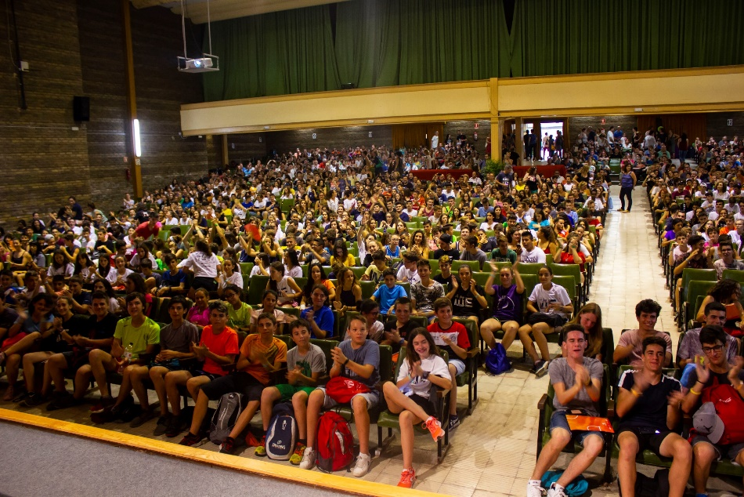
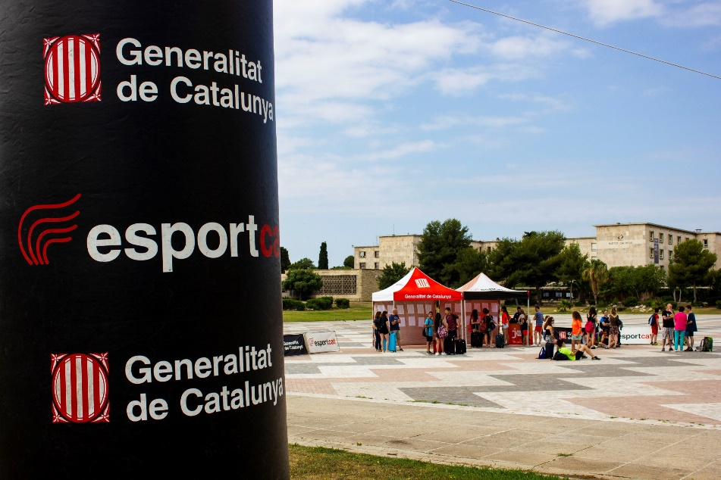
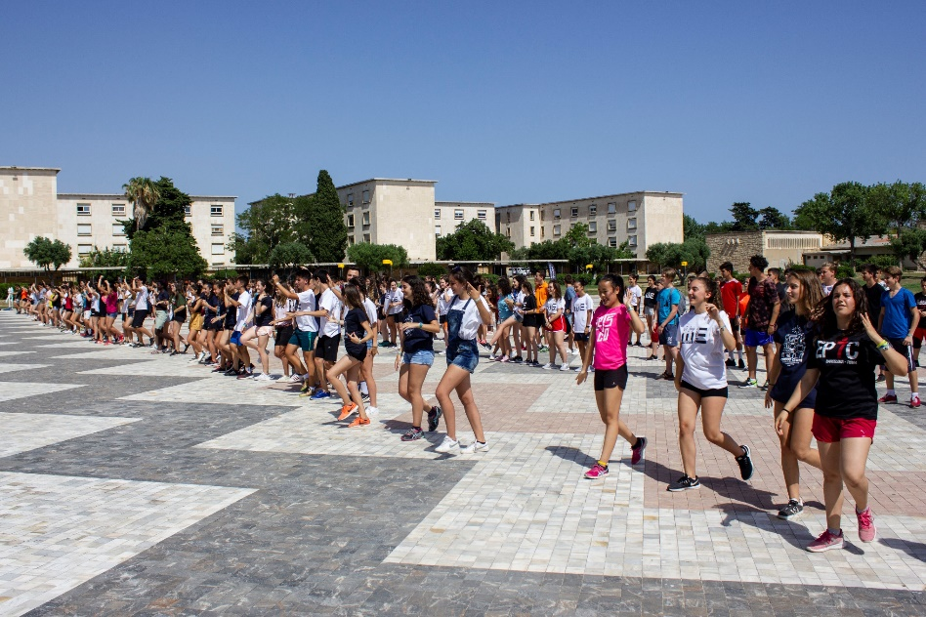
2. Informació general PCEE: figures clau
Dinamitzadors/es
Alumnes o ex alumnes seleccionats pel coordinador/a del PCEE entre tot l’alumnat del centre .
Han de tenir unes característiques especials de lideratge, entusiasme, dinamisme, etc.
Col·laboraren directament amb el coordinador/a del PCEE del centre per a la definició, organització i seguiment de l’oferta d’activitats esportives
Participen activament en la gestió de l’AEE, formant part, en alguns casos, de la Junta Directiva
Motiven als companys/es perquè participin en les activitats i les dinamitzen

Slide 10
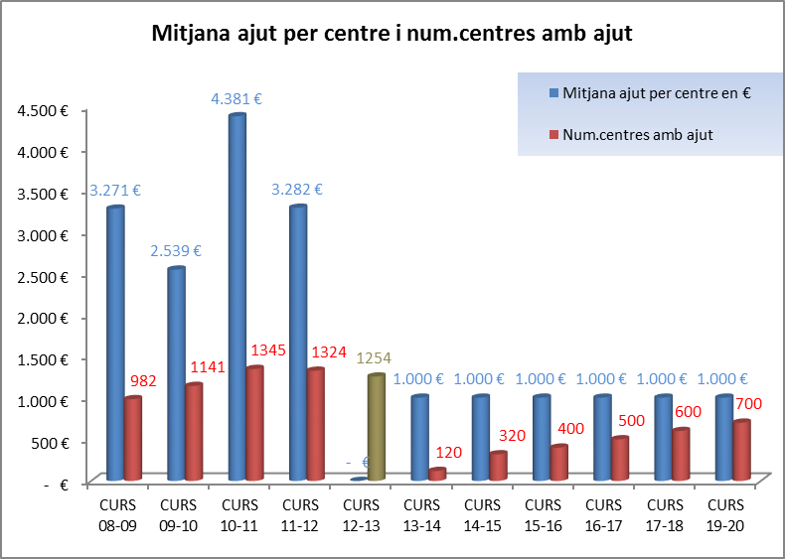
2. Informació general PCEE: evolució
Centres participants al PCEE a Catalunya
5
8
10
16
14
32
12
19

Slide 11
3. Relació PCEE – Pla Educatiu d’Entorn 0-20 (PEE 0-20)
PLA EDUCATIU D’ENTORN 0-20
QUÈ ÉS?
Una proposta de cooperació educativa entre el Departament d’Educació i les entitats municipalistes, amb el suport i la col·laboració d'altres departaments de la Generalitat.
OBJECTIU
Aconseguir l’èxit educatiu de tot l’alumnat i contribuir a la cohesió social mitjançant l'equitat, l’educació intercultural, el foment de la convivència i l’ús de la llengua catalana
Generalitat de Catalunya
Departament d’Educació

Slide 12
3. Relació PCEE – PEE 0-20
Objectius del PEE 0-20
Objectiu 1:
Contribuir a la millora de les condicions d’escolarització i a l’èxit educatiu
Objectiu 2:
Potenciar l’educació en valors i el compromís cívic dels alumnes en un marc de convivència
Objectiu 3:
Potenciar la implicació de les famílies en l’educació dels fills i la participació en la vida escolar
Objectiu 4:
Promoure l’educació intercultural i l’ús de la llengua catalana com elements de cohesió social.
Objectiu 5:
Potenciar els estils de vida saludable i fomentar la pràctica regular d’activitat física i esportiva
Generalitat de Catalunya
Departament d’Educació

Slide 13
3. Relació PCEE – PEE 0-20
QUÈ ÉS?
Un programa impulsat pel Consell Català de l’Esport
OBJECTIU
A més de vetllar per la pràctica esportiva dels infants, adolescents i joves, es planteja fomentar la integració i la cohesió social a través de la pràctica de l’esport escolar.
PLA CATALÀ D’ESPORT A L’SCOLA
Generalitat de Catalunya
Departament d’Educació

Slide 14
3. Relació PCEE – PEE 0-20
Objectiu 1: Incrementar la participació en activitats físiques i esportives en horari no lectiu dels infants, adolescents i joves, aprofitant el seu potencial educatiu i formatiu, amb una incidència especial en col·lectius específics, com les noies, els nouvinguts, els adolescents, les persones amb capacitats especials, i els infants, adolescents i joves amb risc d’exclusió social.
Objectiu 2: Fomentar la pràctica regular d'activitats físiques i esportives i l'adquisició d‘un estil de vida saludable que contribueixin a un millor benestar individual i col·lectiu.
Objectius del PCEE
Objectiu 3: Potenciar la introducció progressiva de la pràctica variada i poliesportiva en les etapes inicials, per tal d’establir una base sòlida per a futurs aprenentatges, i també la pràctica adaptada als interessos de l’adolescència i la joventut, per tal d’afavorir la pràctica regular i evitar l’abandonament i el sedentarisme.
Objectiu 4: Contribuir mitjançant la pràctica esportiva a la formació en valors que afavoreixin el desenvolupament personal i social dels infants, els adolescents i els joves.
Objectiu 5: Potenciar la funció integradora i de cohesió social de l'esport escolar
Generalitat de Catalunya
Departament d’Educació

Slide 15
3. Relació PCEE – PEE 0-20
FOMENT DE LA PRÀCTICA REGULAR DE L’ACTIVITAT FÍSICA I ESPORTIVA
PEE
PCEE
INTEGRACIÓ
Objectius PCEE
Objectius PEE
FA POSSIBLE
VALORS
COHESIÓ SOCIAL
ESTILS DE VIDA SALUDABLE
Generalitat de Catalunya
Departament d’Educació

Slide 16
4. Objectius comuns entre PEE 0-20 i PCEE
OBJECTIUS PEE 0-20
OBJECTIUS PCEE
Objectiu 1: participació en activitats físicoesportives amb incidència especial en col·lectius específics
Objectiu 2:
Potenciar l’educació en valors i el compromís cívic dels alumnes en un marc de convivència
Objectiu 2: pràctica regular activitats físicoesportives i adquisició d’estils de vida saludable
Objectiu 3: Afavorir la pràctica regular de l’esport per evitar el sedentarisme
Objectiu 5:
Potenciar els estils de vida saludable i fomentar l’activitat física i esportiva
Objectiu 4: Formació de valors per a millor desenvolupament personal i social
Objectiu 5: Potenciar la funció integradora i de cohesió social de l’esport escolar
Generalitat de Catalunya
Departament d’Educació

Slide 17
4. Situació actual PCEE: curs 2018-19
Centres participants al PCEE a la provincia de Barcelona
 | TOTAL CENTRES PCEE | TOTAL CENTRES AMB AJUT 18/19
B1 | 262 | 163
Baix Llobregat | 109 | 68
Barcelona-Comarques | 117 | 70
Consorci d'Educació de Barcelona | 36 | 25
B2 | 296 | 180
Catalunya Central | 113 | 67
Maresme-Vallès Oriental | 81 | 50
Vallès Occidental | 102 | 63
Total general B1 i B2 | 558 | 343
5
8
10
16
14
Curs 2018/19
980 Centres de PCEE a Catalunya.
B1-B2: 558 Centres de PCEE.
centres de secundària públics
centres de primària
ZER
centres concertats
32
12
19

Slide 18
4. Situació actual PCEE: ajuts
Ajuts econòmics del PCEE pels centres educatius
Ajut
1000€ que rep el Consell Esportiu (fitxa de previsió de despeses)
Requisits
Renovació del PCEE en el termini establert
Barem acordat: Esports i Educació
Centres de màxima complexitat (Llistat Departament Educació)
Centres de Plans Educatius d’Entorn
Dinamitzar activitat esportiva extraescolar al centre
Vocació continuïtat segons aprofitament
Puntuació: barem+proporció territorial
Informe memòria correcte i dins del termini establert
Projecte Esportiu de Centre (actualitzat)
Tipus centre(institut, ZER, Escola, Concertats)
Puntuació Informe memòria
Priorització Consell Esportiu
Fitxa de seguiment d’activitats en el termini establert
Notes:
Ajut econòmic de 1.000 € que rep el consell esportiu per dinamitzar l’activitat esportiva extraescolar continua dels centres educatius amb ajut, i que comporta complimentar una fitxa de previsió de despeses conjuntament centre i consell esportiu que s’ha de fer arribar també als comissionats/des del PCEE.
Són ajuts amb vocació de continuïtat (curs a curs) sempre i quan l’ús s’ajusti a l’activitat esportiva extraescolar continua establerta inicialment i es reben en base a la puntuació obtinguda després d’aplicar un barem i una proporció territorial.
Criteris que conformen el barem actual per decidir els centres amb ajut, consensuat entre el Departament d’Educació i la Secretaria General de l’Esport i de l’Activitat Física:
Ser centre declarat oficialment d’alta complexitat (llistat Departament d’Educació)
Ser centre de Plans educatius d’entorn
Tipus de centre (secundària, ZER, primària, concertat)
Nota Informe memòria del PCEE (si no s’ha fet l’IM dins del termini no es valoren la resta de criteris)
Priorització del consell esportiu corresponent

Slide 19
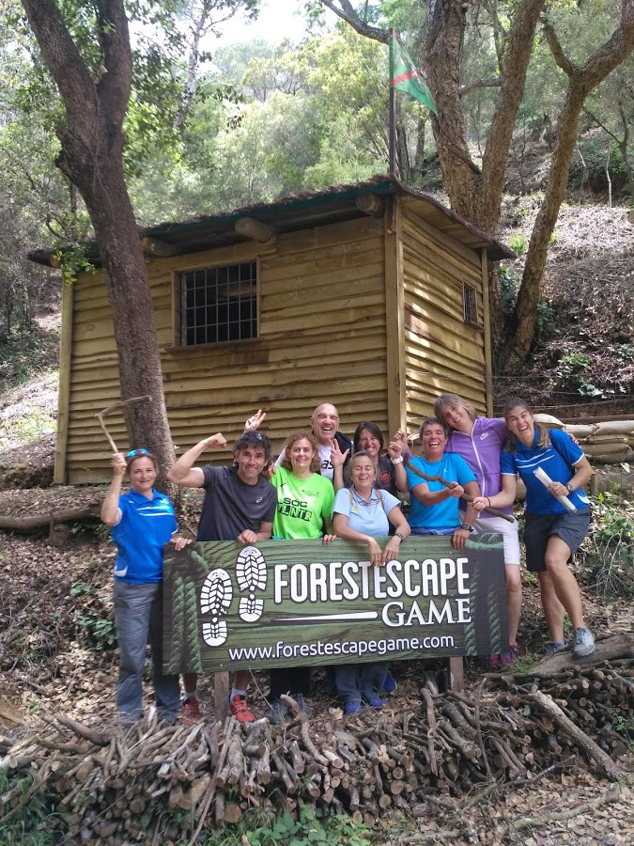
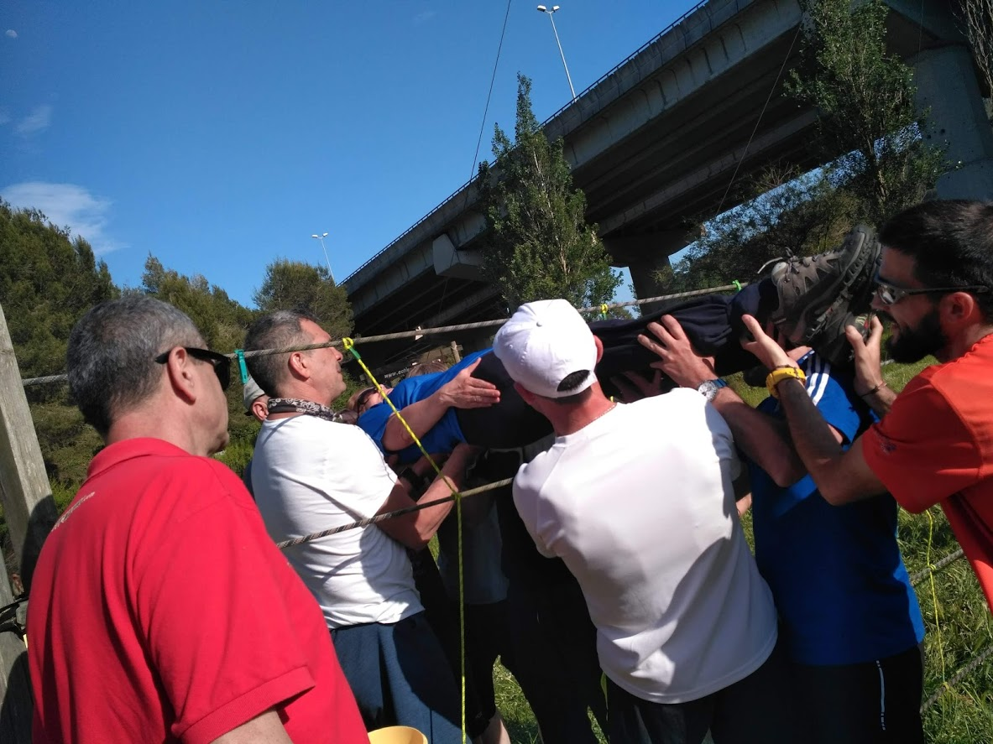
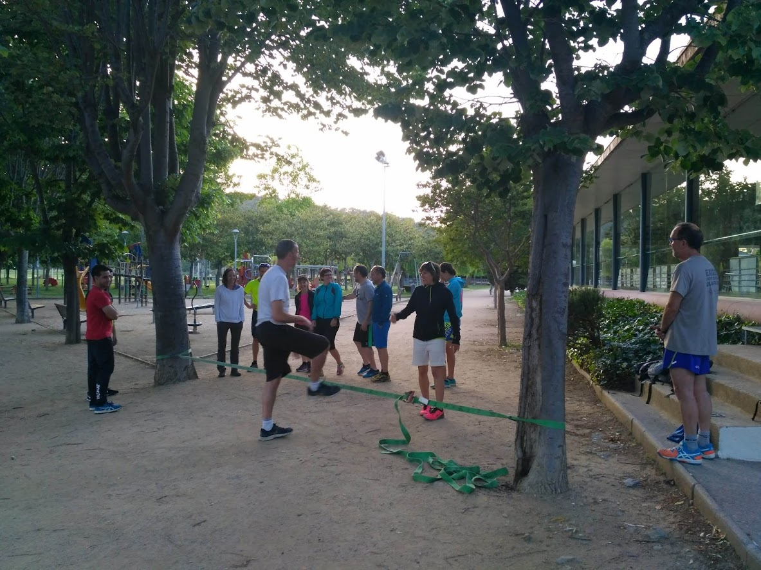
5. Programes i projectes del PCEE
Trobada anual de coordinadors/es del PCEE
Es fa cada curs adreçat a coordinadors/es i altre professorat interessat.
Activitats teòric-pràctiques relacionades amb l’activitat física i amb la possible oferta d’activitats extra-escolars
Reconegut pel Departament d’Educació amb 20h de formació
Trobada entre coordinadors/es i comissionats/es amb intercanvi d’experiències

Slide 20
5. Programes i projectes del PCEE
Cursos de formació per als dinamitzadors/es del PCEE
2 Nivells:
Títol de Monitor/a d’Activitats de Dinamització en l’Àmbit Poliesportiu: Inscripció al ROPEC (CIATE Dinamitzadors/es+CIATE Gestió+150h pràctiques)
https://youtu.be/BxASpV1nVDY
www.jodic.net/cursos
- CIATE Dinamitzadors/es
- CIATE Gestió i Organització de Petites Entitats Esportives

Slide 21
5. Programes i projectes del PCEE
Curs CIATE de dinamitzadors/es del PCEE
Curs de formació per alumnes del centre educatiu inclòs dins dels cursos CIATE de l’Escola Catalana de l’Esport
Objectiu: que el jove tingui un paper actiu en la oferta i organització de les activitats esportives que s’ofereixin en el centre en horari no lectiu.
S’organitza només un cop a l’any, a final de juny al Complex Educatiu de Tarragona
Es realitza en règim de residència amb pensió complerta
Les places són limitades i els alumnes són seleccionats pel coordinador/a del PCEE i la inscripció es a l’abril.
Realitzen: Bloc comú (15h)+Bloc específic (35h)
Contingut del curs: Lideratge, Formació en Valors, Gestió i organització d’activitats, Activitats pràctiques poliesportives, Iniciació i promoció esportiva i Metodologia i Programació i recursos
Subvencionat pel CCE amb beques totals o parcials
Cada centre educatiu pot inscriure 2 alumnes titulars i fins a 4 suplents, com a mínim de 14 anys d’edat.

Slide 22
5. Programes i projectes del PCEE
Curs del CIATE de Gestió i Organització de Petites Entitats Esportives
Realitzaran el Bloc Específic del curs CIATE de Gestió i Organització de Petites Entitats Esportives de 35h de durada, el Curs de procediments, tècniques i recursos de primers auxilis de 15h de durada i d’altres activitats complementàries a la formació.
Els alumnes que finalitzin el CIATE de Gestió i que ja hagin cursat el CIATE de Dinamitzadors, podran, una vegada realitzades les 150 hores de pràctiques corresponents, obtenir el títol de Monitor/a d’Activitats de Dinamització en l’àmbit Poliesportiu que els permetrà inscriure’s al Registre Oficial de Professionals de l'Esport de Catalunya (ROPEC).
Cada centre educatiu podrà inscriure fins a 6 alumnes
Continguts que es treballen de forma teòrica i pràctica, amb un percentatge aproximat del 65% teòric, i que inclouen entre d’altres: lideratge i treball en equip, formació en valors, gestió i organització d’activitats, iniciació i promoció esportiva, i programació i recursos.
Subvencionat pel CCE amb beques totals o parcials
Requisits: tenir 16 anys i haver cursat el CIATE de Dinamitzador/es del PCEE inclòs el Bloc Comú.

Slide 23
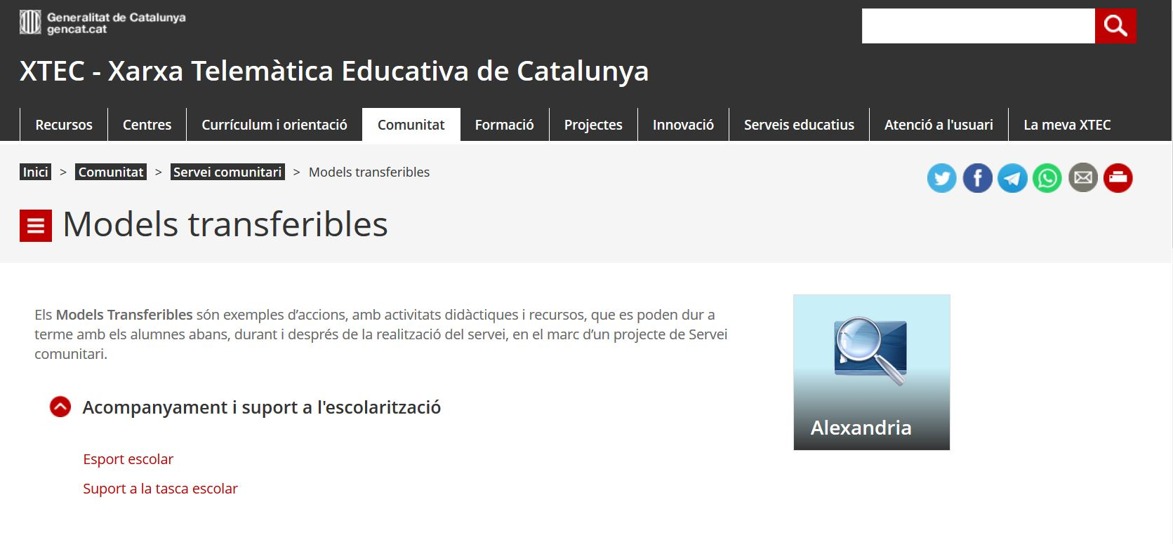
5. Programes i projectes del PCEE

Slide 24
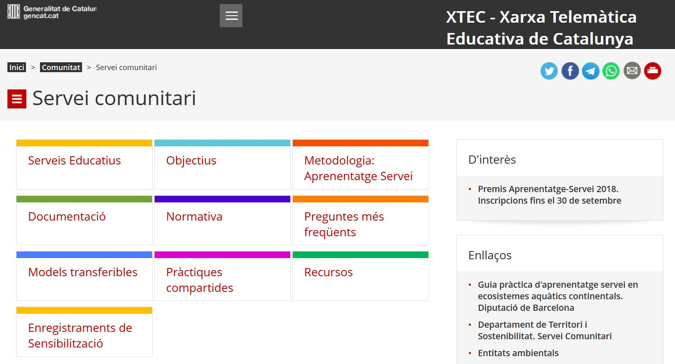
5. Programes i projectes del PCEE

Slide 25
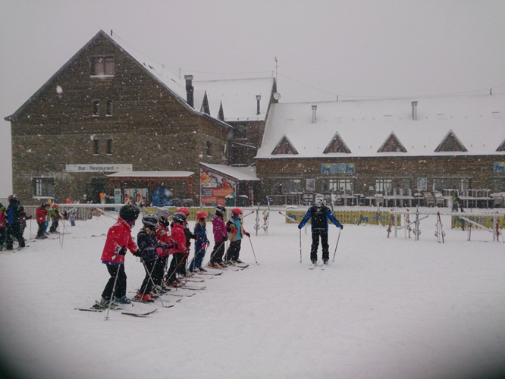
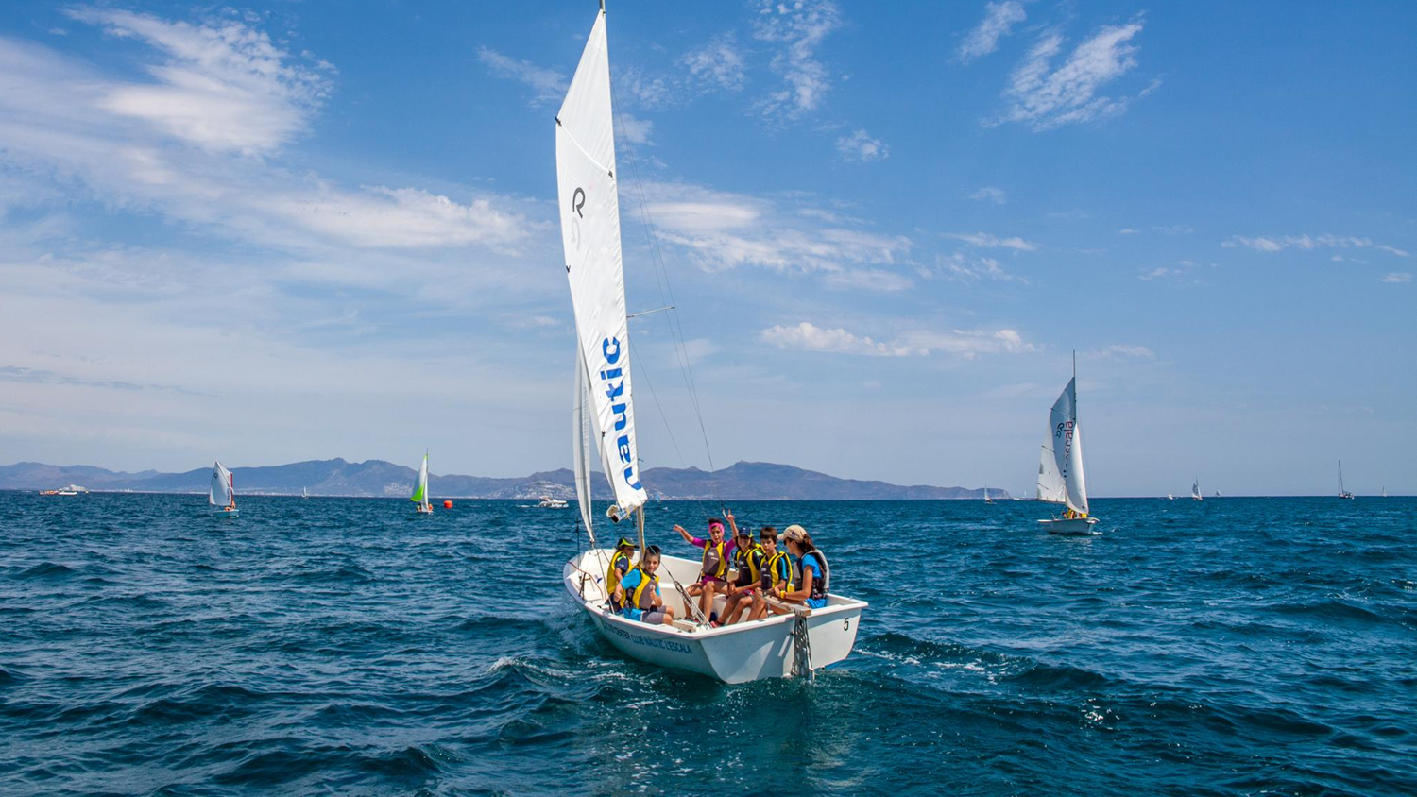
5. Programes i projectes del PCEE
Altres programes:
Servei comunitari a través de l’esport (Departament Educació)
Secundària. Matèria avaluable de 20h: 10h al centre i 10h a la comunitat (possibilitat col·laboració PCEE)
Model transferible d’acompanyament i suport a l’escolarització: http://xtec.gencat.cat/ca/comunitat/serveicomunitari
Programa Esport Blanc Escolar
És independent del PCEE, però es gestiona en part per l’Àrea d’Esport Escolar del Consell Català de l’Esport, en coordinació amb el Departament d’Educació, la Federació Catalana d’Esports d’Hivern i els consells esportius.
Programa Esport Blau Escolar
És independent del PCEE, però es gestiona per l’Àrea d’Esport Escolar del Consell Català de l’Esport,en coordinació amb el Departament d’Educació, la Federació Catalana d’Esports de Vela i els consells esportiu

Slide 26
5. Programes i projectes del PCEE
Altres programes:
Servei comunitari a través de l’esport (Departament Educació)
Secundària. Matèria avaluable de 20h: 10h al centre i 10h a la comunitat (possibilitat col·laboració PCEE)
Model transferible d’acompanyament i suport a l’escolarització: http://xtec.gencat.cat/ca/comunitat/serveicomunitari
Programa Esport Blanc Escolar
És independent del PCEE, però es gestiona en part per l’Àrea d’Esport Escolar del Consell Català de l’Esport, en coordinació amb el Departament d’Educació, la Federació Catalana d’Esports d’Hivern i els consells esportius.
Programa Esport Blau Escolar
És independent del PCEE, però es gestiona per l’Àrea d’Esport Escolar del Consell Català de l’Esport,en coordinació amb el Departament d’Educació, la Federació Catalana d’Esports de Vela i els consells esportiu

Slide 27
5. Programes i projectes del PCEE
Oferta d’activitats gratuïtes per als centres educatius del PCEE
Xerrades de valors amb esportistes
La xerrada la dóna una periodista esportiva conjuntament amb un esportista d’elit (normalment del CAR) i té com objectiu fomentar el valor de l’esforç i la constància. Durada: 1 hora aproximadament. Adreçades als alumnes de 5é i 6é de primària
Tallers d’esport inclusiu
Per 4t primària: Es tracta d’un programa d’educació que té com finalitat crear a les escoles, consciència i comprensió envers les persones amb discapacitat. Durada: un matí
Tallers d’hàbits saludables
La proposta té com a objectiu realitzar una acció de sensibilització cap als hàbits saludables en nens i nenes de 4t de primària (9-10 anys). Durada: 1h30’ aproximadament.
Taller d’Habilitats per a la vida en equitat: Fundació «Let’s Woman». Pels alumnes de 3r de primària, 1r i 2n d’ESO. Durada 2h
Visites al Circuit de Barcelona-Catalunya:: Visites al Circuit de Barcelona-Catalunya. Adreçat prioritàriament a secundària.
Xerrades valors esportistes
Tallers esport inclusiu
Tallers hàbits saludables
Taller habilitats per a la vida en equitat
Visites al Circuit de Barcelona-Catalunya

Slide 28
5. Programes i projectes del PCEE
Programa FITJOVE:
S’adreça a nois i noies adolescents entre 16 i 18 anys de zones d’especial vulnerabilitat, preferentment alumnes de centres d’ensenyament del Pla Català d’Esport a l’Escola, especialment aquells i aquelles que no fan cap activitat física ni esportiva.
Té com a objectius:
1. Oferir un ventall atractiu d’activitats d’exercici físic per adolescents, tenint en compte la perspectiva de gènere.
2. Acompanyar els nois i noies en el pas de l’esport escolar a l’esport comunitari.
3. Prevenir el consum de drogues i altres conductes de risc entre adolescents.
El programa consta de 2 fases:
1. Fase escolar: sortida didàctica de tot el grup classe, amb el centre d’ensenyament a una instal·lació esportiva de fitness per fer un “tastet” d’activitats dirigides.
2.Fase extraescolar: dues tardes a la setmana d’activitats dirigides pagant una quota reduïda (subvencionada per la Generalitat de Catalunya), destinada especialment a totes i tots els que no fan cap activitat física ni esportiva.
La Generalitat de Catalunya, a través de la Subdirecció General de Drogodependències de l’Agència de Salut Pública de Catalunya i el Consell Català de l’Esport són els responsables de la gestió i el finançament del programa.
La Fundació Esportsalus s’encarrega de la coordinació tècnica en col·laboració amb els ajuntaments, els centres d’ensenyament i les instal·lacions esportives.
Municipis participants curs 18_19: Santa Coloma, Manresa, Igualada, Vic Terrassa, Gavà, Hospitalet i Badalona

Slide 29
6. Calendari PCEE curs 2019-20
Setembre-Novembre
Desembre-Abril
Inscripció Trobada Anual de Coordinadors/es del PCEE.
Cursos de formació o seminaris PCEE
Maig-Juny
Validació informe memòria
Jornada inici de curs
Renovació o confirmació alta al PCEE.
Obrim Informe-memòria
Reunions inici de curs als Consells Esportius
Fitxa activitats esportives extraescolars continues
Sol·licitud tallers i xerrades i Visites al Circuit
Inscripció cursos CIATE de dinamitzadors/es.
Full d’ajut als centres del Consell Esportiu
Informe memòria
Formulari on line obligatòri pels centres que reben ajut econòmic i imprescindible per aquells centres que vulguin accedir-hi.
S’obre al març: anar omplint
Lliurament al maig- juny
Si s’ha lliurat en el termini i s’ha omplert correctament= validació pel comissionat/da
Validesa dels processos i documentació
En el termini establert
Renovació
Nomenament/Confirmació coordinador/a
PES actualitzat
AEE/SEE actualitzada

Slide 30
gencat.cat
Gràcies per la vostra atenció.

